Slide 1
KINA
Izradili:Gabrijel Milak i Gezim Abdi 5.b

Slide 2
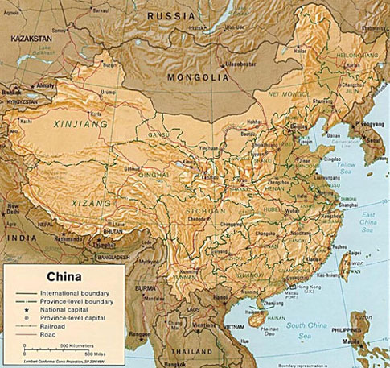
Razvitak kineske civilizacije
Dolina Žute(Huangho) i Dugačke rijeke(Yangtze)
Nastala-3. tisućljeća pr.Kr.
Ujedinile se u Kinesko carstvo
Stanovništvo-poljoprivreda

Slide 3
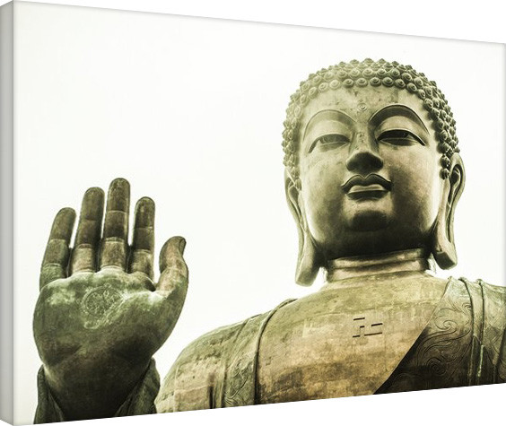
Budizam
Propovijedanje kraljevića Siddhartha o jednakosti i ljubavi među svim ljudima
jedna od pet velikih svjetskih religija
Nastao je u VI. stoljeću pr. Kr. u sjevernoj Indij
Osnovao ga je Sidarta Gautama

Slide 4
Kineska kultura
Porculan,kineski zid,kalenda, kompas,papir , slikovno pismo , barut,svila
jedna je od najdugovječnijih kultura na svijetu
javila se u dinastiji Shang (1600. pr. Kr.)

Slide 5
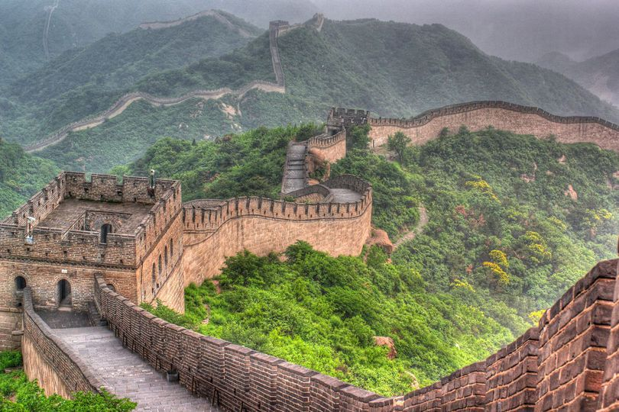
Veliki kineski zid
Kineski zid je najveća građevina na svijetu
Proteže se od stepa srednje Azije do Žutog mora, dužinom od 8.851,8 kilometara, visinom od 10 do 16 metara, širinom od 8 metara
najduži zid na svijetu i najveći odbrambeni objekt
3.st.pr.Kr.-podignut
15.st.pr.Kr.-današnji oblik

Slide 6
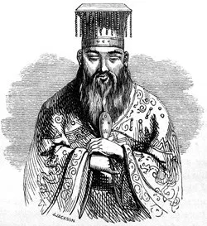
Konfucije
doslovno značenje: Učitelj Kung
je kineski filozof i socijalni reformator čija su učenja bila i ostala vrlo značajna širom Istočne Azije
Bio je jedan od prvih privatnih učitelja u kineskoj povijesti
6.st.pr.Kr.

Slide 7
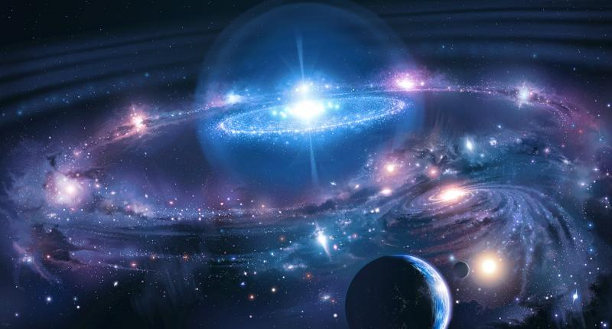
Znanost
Astronomija ili zvjezdoznanstvo je znanost o nebeskim tijelima i pojavama u svemiru
jedna od najstarijih ljudskih djelatnosti
izradba kalendara, određivanje točnog vremena, točnog položaja, orijentacija pri putovanju, osobito na moru i u zraku

